Slide 1





01 Peta banjir
02 Probabilitas banjir
03 Kebutuhan
Terdapat 5 kab/kota (22 kecamatan, 11.404 KK) terdampak banjir
pada periode 1 s.d. 8 November 2026
KAB/KOTA
KEC.
MULAI
SELESAI
KK
MENGUNGSI
KONDISI
Aceh 5 kab/kota
1
Pidie Jaya
5
31 Okt
–
4.969
–
Belum surut
2
Kota Subulussalam
3
24 Okt
5 Nov
2.255
–
Surut
3
Gayo Lues
2
28 Okt
1 Nov
373
50
Surut
4
Aceh Selatan
2
28 Okt
6 Nov
222
196
Surut
5
Aceh Barat
10
31 Okt
4 Nov
–
645
Surut
Sumatera Utara 5 kab/kota
6
Langkat
4
28 Okt
–
3.157
694
Belum surut
7
Deli Serdang
5
27 Okt
–
1.701
–
Belum surut
8
Serdang Bedagai
1
29 Okt
–
160
–
Belum surut
9
Kota Binjai
3
29 Okt
1 Nov
1.006
16
Surut
10
Mandailing Natal
4
28 Okt
3 Nov
418
–
Surut
Sumatera Barat 1 kab/kota
11
Padang Pariaman
–
7 Nov
7 Nov
133
–
Surut
5
7
Jawa Timur 1 kab/kota
Belum surut
Sudah surut
Lumajang
7
2 Nov
–
1.417
–
12
Belum surut
Sumber: Laporan Dit. Koordalops BNPB, 1 s.d. 8 Nov 2026; pengungsi dari laporan yang memuatnya
© 2026 Badan Nasional Penanggulangan Bencana
1

Slide 2
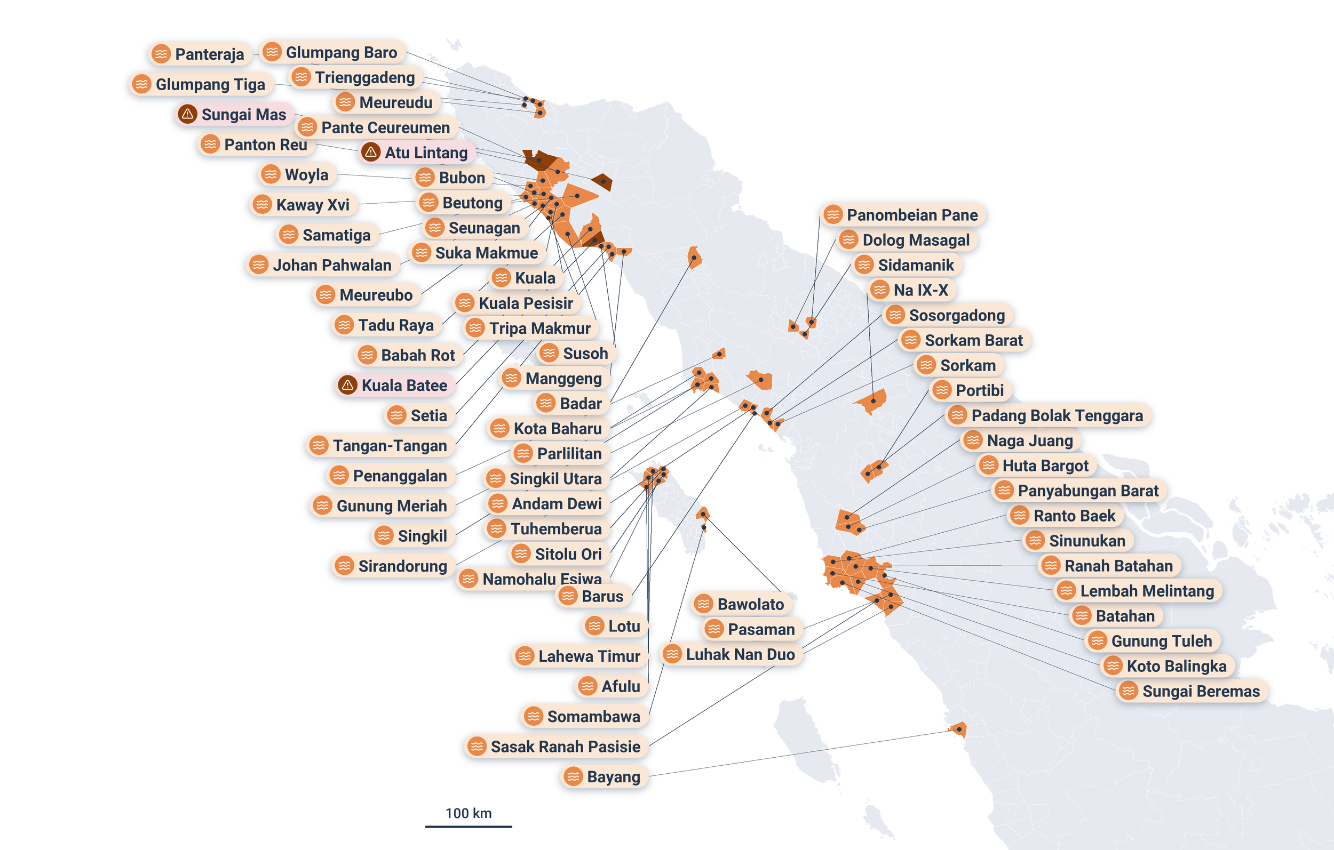

01 Peta banjir
02 Probabilitas banjir
03 Kebutuhan
Dalam 4 hari ke depan, terdapat 6 provinsi berpotensi banjir dengan
status Awas dan Siaga
KABUPATEN
KEC. AWAS
KEC. SIAGA
PUNCAK HUJAN TIGA HARI, MM
TGL. PUNCAK
Aceh
Aceh Barat
1
8
126
8 Nov
Aceh Barat Daya
1
5
183
8 Nov
Aceh Tengah
1
–
126
8 Nov
Nagan Raya
–
7
112
8 Nov
Aceh Singkil
–
4
92
8 Nov
Pidie Jaya
–
3
91
11 Nov
Pidie
–
2
91
11 Nov
Aceh Tenggara
–
1
151
11 Nov
Kota Subulussalam
–
1
81
8 Nov
Sumatera Barat
Pasaman Barat
–
8
101
8 Nov
Pesisir Selatan
–
1
82
11 Nov
Sumatera Utara
Mandailing Natal
–
6
92
8 Nov
Nias Utara
–
6
90
11 Nov
Tapanuli Tengah
–
6
87
9 Nov
Simalungun
–
3
89
11 Nov
Padang Lawas Utara
–
2
81
8 Nov
Humbang Hasundutan
–
1
106
9 Nov
Labuhanbatu Utara
–
1
97
11 Nov
Nias Selatan
–
1
87
11 Nov
Nias
–
1
87
11 Nov
Jawa Tengah
≥ 120 mm
≥ 80 mm
Magelang
–
2
83
11 Nov
Awas
Siaga
Klaten
–
1
83
11 Nov
DI Yogyakarta
Sleman
–
2
83
11 Nov
Sulawesi Tengah
Donggala
–
2
96
9 Nov
Sumber: GIS BNPB, 8 Nov 2026 13.42 WIB; legenda = ambang hujan 3 hari; batas kecamatan perkiraan dari titik pusat
© 2026 Badan Nasional Penanggulangan Bencana
2

Slide 3
01 Peta banjir
02 Probabilitas banjir
03 Kebutuhan
2 provinsi mengajukan 4 jenis kebutuhan; stok di dua gudang BNPB
belum mencukupi
KEBUTUHAN
JUMLAH DIAJUKAN
GUDANG UPT PADANG
POSLOG KUALANAMU
KEKURANGAN
Aceh
Selimut Tebal Standar BNPB
5.000 lembar
28 lembar
307 lembar
4.665 lembar
1
Family Kit (jika tersedia)
2.500 boks
58 paket Hygiene Kit
Tidak tercatat
2.442 boks
2
Sumatera Utara
Tenda Peleton 6x8
8 unit
Tidak tercatat
Tidak tercatat
8 unit
3
Senter Tahan Air
12 unit
Tidak tercatat
Tidak tercatat
12 unit
4
Sumber: BPBD Aceh dan BPBD Sumut, 8 Nov 2026; Gudang UPT Padang (DSP); Poslog BNPB Kualanamu, 25 Okt 2026
© 2026 Badan Nasional Penanggulangan Bencana
3

Slide 4
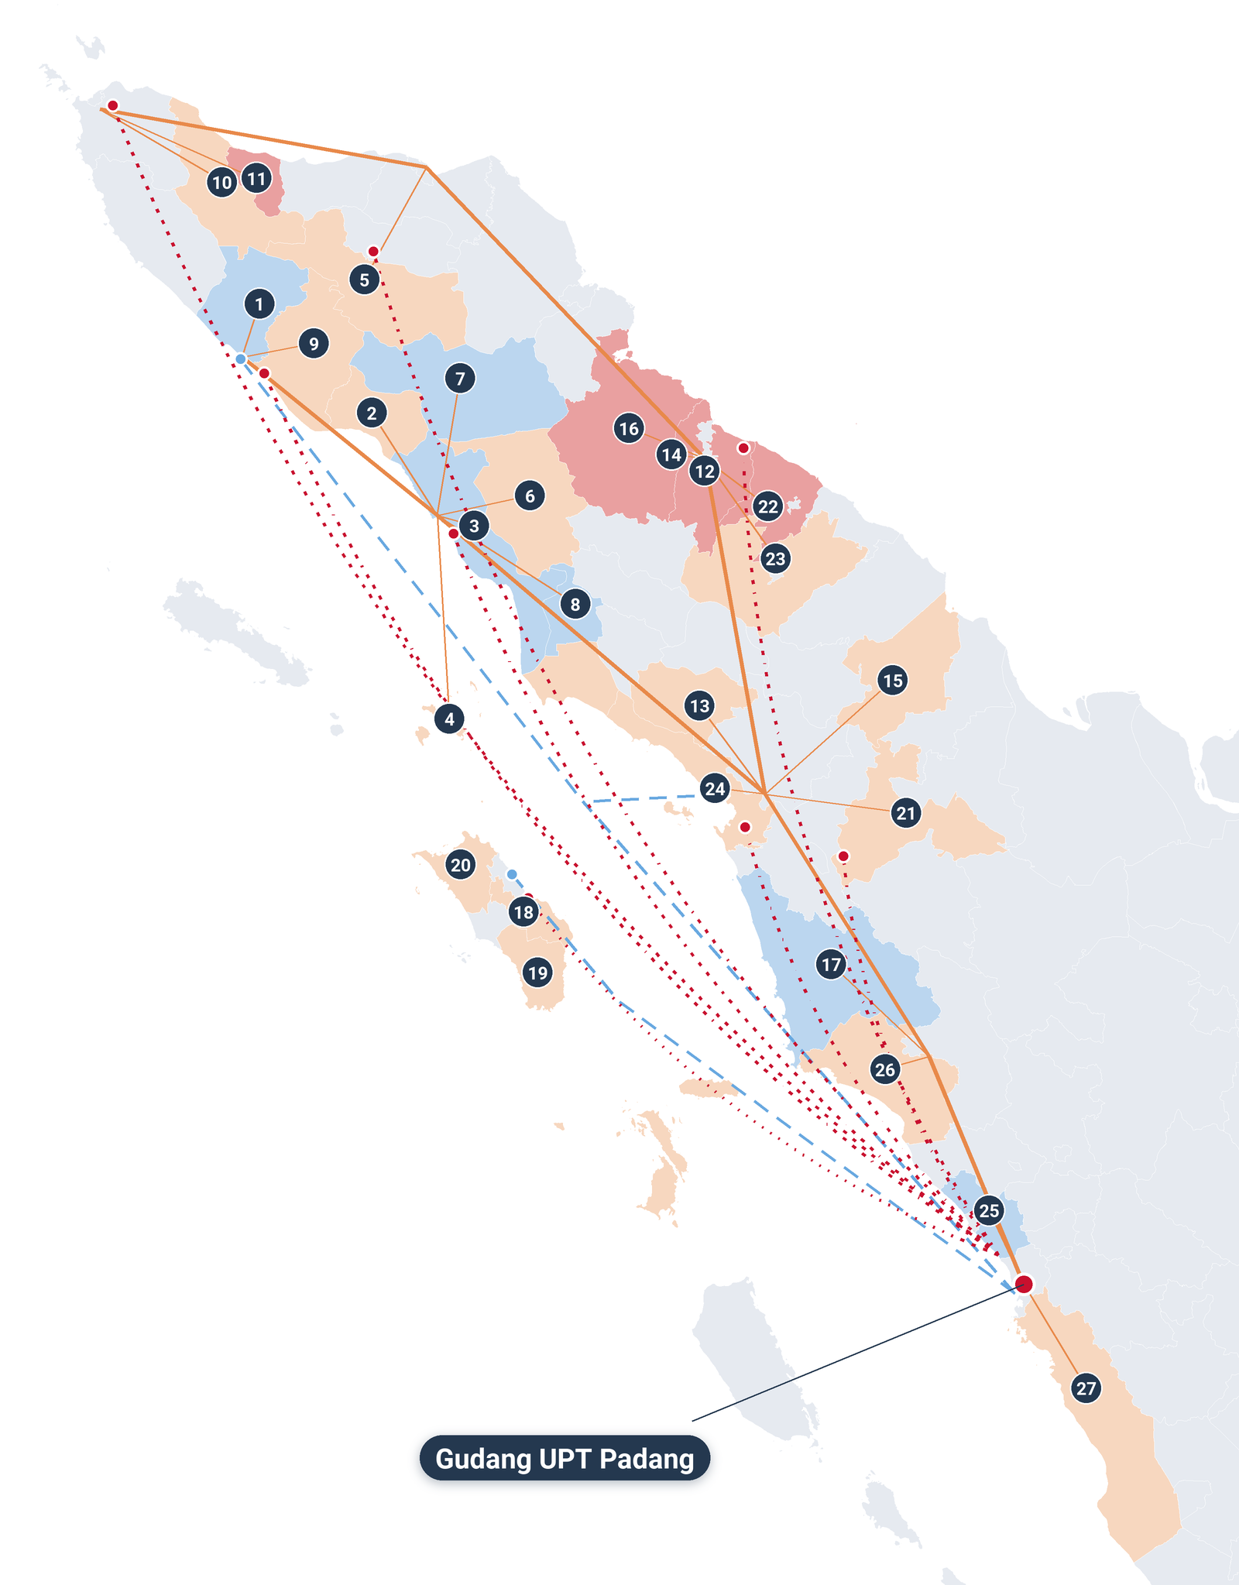

01 Peta banjir
02 Probabilitas banjir
03 Kebutuhan
Dari Gudang UPT Padang, logpal tiba di 27 kab/kota Sumatera lewat
udara paling lama sekitar 9 jam; lewat darat paling lama sekitar 32 jam
KAB/KOTA
KM DARAT
JAM DARAT
PELABUHAN
JAM LAUT
BANDARA
JAM UDARA
Aceh
1
Aceh Barat
1024
29
Meulaboh
43
Cut Nyak Dhien
7
2
Aceh Barat Daya
897
26
Sibolga
42
Cut Nyak Dhien
8
3
Aceh Selatan
772
22
Sibolga
39
Teuku Cut Ali
5
4
Aceh Singkil
664
19
Sibolga
37
Teuku Cut Ali
9
5
Aceh Tengah
990
28
Sibolga
45
Rembele
6
6
Aceh Tenggara
767
22
Sibolga
38
Teuku Cut Ali
7
7
Gayo Lues
879
25
Sibolga
42
Teuku Cut Ali
8
8
Kota Subulussalam
671
19
Sibolga
36
Teuku Cut Ali
8
9
Nagan Raya
971
28
Meulaboh
43
Cut Nyak Dhien
6
10
Pidie
1122
32
Meulaboh
46
SIM Banda Aceh
9
11
Pidie Jaya
1110
32
Meulaboh
46
Rembele
8
Sumatera Utara
12
Deli Serdang
720
21
Sibolga
38
Kualanamu
6
13
Humbang Hasundutan
547
16
Sibolga
32
FL Tobing
7
14
Kota Binjai
743
21
Sibolga
38
Kualanamu
6
15
Labuhanbatu Utara
509
15
Sibolga
35
Aek Godang
8
16
Langkat
777
22
Sibolga
39
Kualanamu
7
17
Mandailing Natal
308
9
Sibolga
35
Aek Godang
6
18
Nias
–
–
Gunungsitoli
27
Binaka
4
19
Nias Selatan
–
–
Gunungsitoli
29
Binaka
6
20
Nias Utara
–
–
Gunungsitoli
27
Binaka
6
21
Padang Lawas Utara
401
11
Sibolga
34
Aek Godang
6
22
Serdang Bedagai
675
19
Sibolga
37
Kualanamu
6
23
Simalungun
632
18
Sibolga
36
Kualanamu
7
24
Tapanuli Tengah
482
14
Sibolga
30
FL Tobing
5
Sumatera Barat
25
Padang Pariaman
67
2
–
–
–
–
sekitar 32 jam
sekitar 46 jam
sekitar 9 jam
26
Pasaman Barat
211
6
–
–
–
–
Darat terlama
Laut terlama
Udara terlama
27
Pesisir Selatan
100
3
–
–
–
–
Sumber: Perkiraan dari jarak dan kecepatan rata-rata tiap moda; belum dikonfirmasi operator angkutan
© 2026 Badan Nasional Penanggulangan Bencana
4

Slide 5


Video sistem pemantauan banjir
Sumber: GIS BNPB
© 2026 Badan Nasional Penanggulangan Bencana
5

